Slide 1
Nyelvtörténeti szövegek elemzése
1. Bevezetés. Online nyelvtörténeti oldalak, korpuszok.

Slide 2
Segédanyagok elérhetősége
Tematika: http://moodle.kre.hu
http://www.dercsilla.hu/karoli/
Jelszó: misszilis
email: csillader@gmail.com , der.csilla@kre.hu

Slide 3
A kódex datálása | Kódex neve | A facsimile és betűhű kiadás online elérhetősége
1466 | Müncheni kódex | http://mek.oszk.hu/08800/08897/pdf/muncheni1.pdf
1474. október 1. | Birk kódex | http://mek.oszk.hu/05000/05077/05077.pdf
1500-as évek eleje (16. sz. eleje) | Lázár Zelma-kódex | http://mek.oszk.hu/10700/10762/10762.pdf
1500-as évek eleje (16. sz. eleje) | Simor-kódex | a Krisztina-legendával együtt: http://mek.oszk.hu/09000/09031/09031.pdf
16. sz. első negyede | Peer-kódex | http://mek.oszk.hu/07500/07534/pdf/peer1.pdf
1508 | Nádor kódex | http://mek.oszk.hu/11100/11172/11172.pdf
1513 | Czech-kódex | http://mek.oszk.hu/10600/10688/10688.pdf
1514 | Lobkowicz-kódex
1519 | Debreceni kódex | http://mek.oszk.hu/07600/07660/pdf/debreceni1.pdf
1520 k. | Bod-kódex | Sándor-kódexszel együtt kiadva: http://mek.oszk.hu/10400/10427/10427.pdf
1521 | Könyvecse az szent apostoloknak méltóságokról | http://mek.oszk.hu/05600/05650/05650.pdf
1526–1528 | Székelyudvarhelyi kódex | http://mek.oszk.hu/11100/11175/11175.pdf
1532 | Kriza-kódex | http://mek.oszk.hu/10600/10657/10657.pdf

Slide 4
Megbízható forrás: kritikai kiadás, betűhű változat
Csakis ezek fogadhatók el nyelvtörténeti elemzés alapjául
Facsimile változat, betűhű változat/olvasat, értelmezés, normalizált változat ~ mai magyar átírás ~ modernizált helyesírású változat
Egy példán: Jókai-kódex
http://nyelvemlekek.oszk.hu/tud/szoevegkiadasok
Kikeresni: Jókai-kódex
A legjobb verzió: betűhű kritikai kiadás (jegyzetekkel), esetleges latin eredetivel: P. Balázs Jánosé:
http://mek.oszk.hu/05100/05163/pdf/jokai1.pdf
Normalizált változat vs. betűhű eredeti:
http://magyar-irodalom.elte.hu/erdy-kodex/
http://tmk.nytud.hu/ keresőszó: mondja (mongya) – keressünk különbségeket a kettő között!

Slide 5
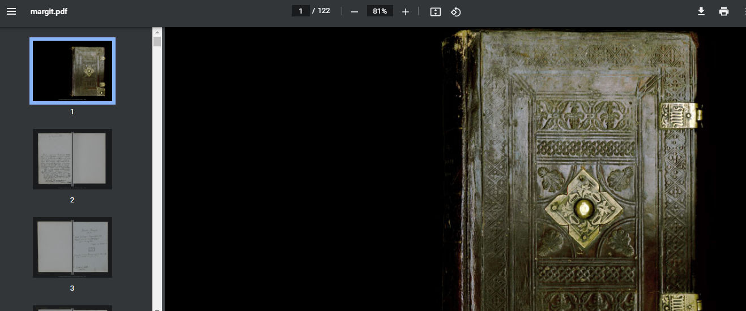
Facsimile/fakszimile/hasonmás kiadás
Színes vagy fekete-fehér fotókópia vagy digitális változat
Jókai-kódex:
http://mek.oszk.hu/08300/08331/08331.pdf
Gyönyörű digitális változatok:
http://nyelvemlekek.oszk.hu/sites/nyelvemlekek.oszk.hu/files/margit.pdf

Slide 6
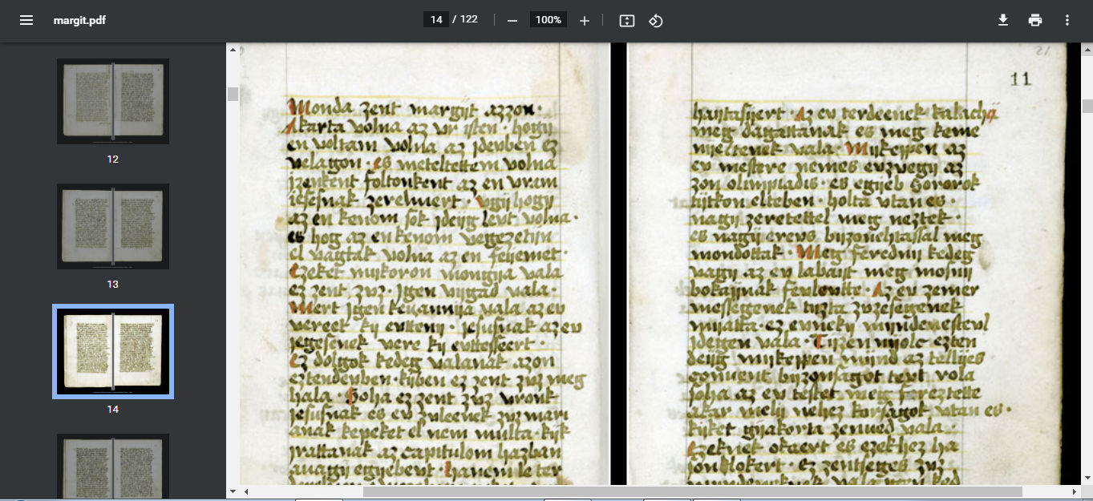

Slide 7
Nyelvemlekek.oszk.hu
Keressünk:
Facsimile kiadást!
Betűhű kiadást!
Érdy-kódex (1526):
Normalizált változat: „Egy csodálatos példa” http://mek.niif.hu/06100/06196/html/kozep0039/kozep0039.html

Slide 8
Nyelvemlekek.oszk.hu
Multimédiás oldal: meghallgathatjuk a nyelvemlékeket feltehető korabeli kiejtésben
http://nyelvemlekek.oszk.hu/ism/multimedia_nyelvemlekeinkrol
„kiejtés szerinti átírás”
Eredeti mű leírva (ahogy van)
Betűhű változata/olvasat
Korabeli kiejtés/olvasat (hogyan szólhatott?)
Óvatosan: az olvasat két dolgot is takarhat, főleg a 3-ast szokta, de jelentheti a 2-est is!

Slide 9
Más online nyelvemlékforrások
http://deba.unideb.hu/deba/Margit-legenda_Szent_Margit_elete_1510/index.html

Slide 10
Online adatbázisok, korpuszok
Diakrón:
1. Ómagyar Korpusz (Régi Magyar Konkordancia, RMK): http://omagyarkorpusz.nytud.hu/hu-search.html
2. Történeti Magánéleti Korpusz (TMK): http://tmk.nytud.hu/
3. Középmagyar Emlékirat- és Drámakorpusz (KED): https://ked.nytud.hu/#open
4. Magyar Történeti Szövegtár (MTSz) ~ Nagyszótári korpusz: http://clara.nytud.hu/mtsz/run.cgi/first_form
Szinkrón:
5. Magyar Nemzeti Szövegtár 2. (MNSz2): http://clara.nytud.hu/mnsz2-dev/
Feladat: regisztráljunk az MNSz2-re!
http://mnsz.nytud.hu/regisztracio_hun.html

Slide 11
Nagyszótár
A magyar nyelv nagyszótára
http://nagyszotar.nytud.hu/index.html
I – VII. kötet jelent meg
http://nagyszotar.nytud.hu/shopping.html
Keresés:
bakacsin
deviszont

Slide 12
Korpusznyelvészeti alapkifejezések
Jó segédlet:
http://www.korpusz.com/Monika/A_szerzorol_files/Alapfogalmak.pdf
Konkordancia: szójegyzék, egy szöveg összes szavának rendezett jegyzéke előfordulási hellyel
Lemma: az összes szóalak adott szótőből
Lemmatizálás: szóalakok lemmákba rendezése
Kollokáció: együttes szóelőfordulások (mely a véletlennél gyakoribb együttállás)

Slide 13
Erdélyi Magyar Szótörténeti Tár (SzT)
https://mek.oszk.hu/08300/08370/pdf/index.html
Közép- és újmagyar kor, erdélyi keletkezésű levéltári anyagokból
jelentésmegadások betűhű példákkal
Keresések:
álloványos
mellesleg

Slide 14
Keresési gyakorlatok
távol, közel, fiúnak
RMK
TMK
MTSz
1, 2, 3 szónyi távolságra mi a leggyakoribb kollokációja?

